Slide 1
Foreldremøte 3. september 2019
Lakkegata skole

Slide 2
Lakkegata skole
Bystyret
Organisasjonskart Lakkegata
Byrådet
Direktøren for Utdanningsetaten
Driftstyret

Slide 3
Velkommen til nytt skoleår
Skolegårdsfest med åpning av ny skolegård! 12. september kl. 17, matservering fra kl. 16

Slide 4
Velkommen til nytt skoleår
Fokusområder:
Alle barn skal oppleve at voksne reagerer "likt" på henvendelser
Alle barn skal oppleve å få hjelp av en voksen
Alle barn opplever et skolemiljø fritt for krenkelse, rasisme og mobbing
Voksne på skole og Aks: "Har du fått sagt det du trenge å si?" og "Har jeg hjulpet deg med det du trengte hjelp til?"
De to første ukene har vi jobbet med elevene rundt våre verdier, tenkerom, konsekvenstrapp og refleksjonsark for å sikre at vi alle får en like god start og en lik start
AKS følger opp det samme
Vi skal jobbe med fagfornyelsen og ha tre tverrfaglige prosjekt på trinnet.
Vi er med i satsningen "Tenk mer, regn bedre"

Slide 5
Lakkegata skole
Identitet og verdier – de to første ukene

Slide 6
Hvordan henger det sammen det vi gjør?
Lakkegata skole
Opplæringsloven §9
MerLærings-team
Tilnærming gjennom læringmetodikk og tilpasset opplæring
Skolens verdier
Raushet, ambisjoner, stolthet og samhold
Refleksjonsark
Hva kan jeg nå gjøre for at det skal bli bedre?
Aktivitetsplan
Tenkerom
Sos.pedteam
Tilnærming gjennom det relasjonelle og psykososiale
Konsekvenstrappen
Handlingsplan m/elevens stemme
Hva kan vi gjøre for å hjelpe deg med å få det til?
Lakkegatareglene
- være positive og hensynsfulle og gi hjelp til dem som trenger det
- aldri krenke andre ved å mobbe, komme med trusler, komme med stygge og sårende ord eller skade andre ved å bruke vold
- Elevsamtaler
- Utviklingssamtaler
- Trivselsledere
- Morgensamlinger
- Fellessamlinger
- Prosjekter sammen
- De 2 første ukene

Slide 7
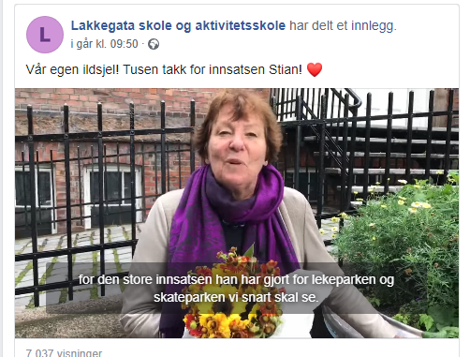
Informasjonskanaler
Lakkegata skole
Kontaktlærer: Skolemelding, e-post og mobilnummer
Hjemmesiden: https://lakkegata.osloskolen.no/
Facebook:

